Slide 1

PHP语言实现简单图书管理系统

Slide 2

语言：
后台—php
前端—html
工具：
wampserver3.1.9
eclipse for php
jdk1.8
开发工具有多种，上述仅作为参考

Slide 3
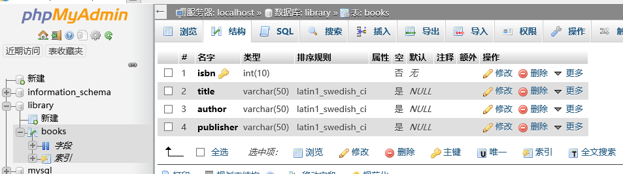
项目简要描述
在phpMyAdmin中建立数据库以及对应的表格，插入部分数据

Slide 4
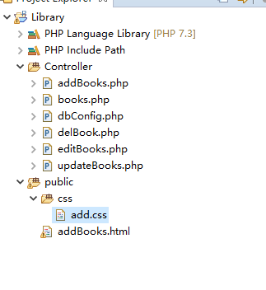
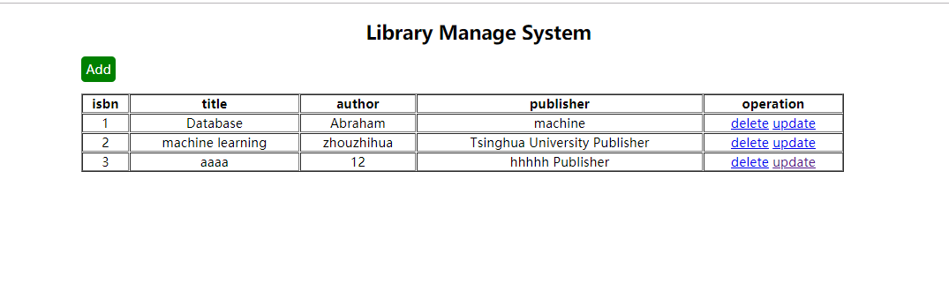
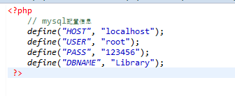
项目简要描述

Slide 5
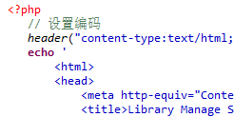
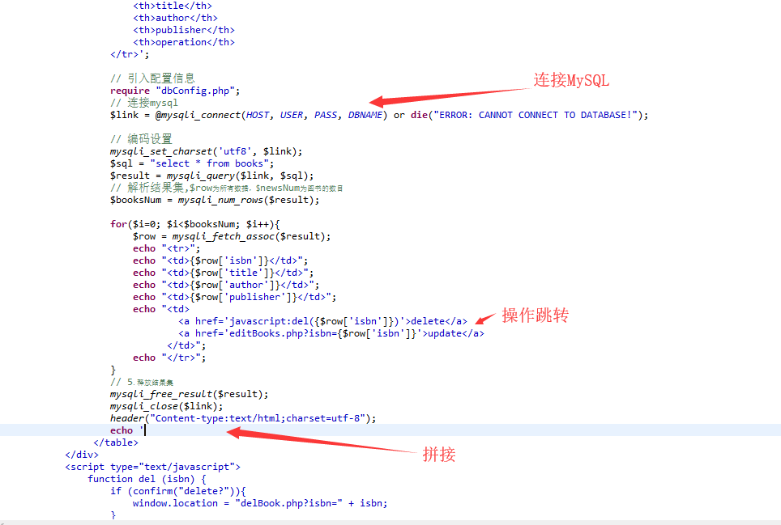
books.php

Slide 6
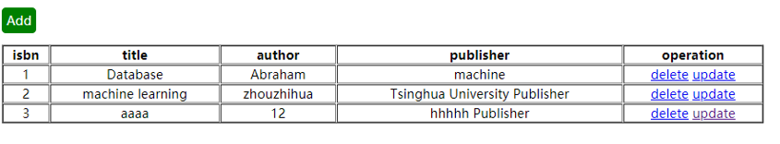

以更新为例
books.php

Slide 7
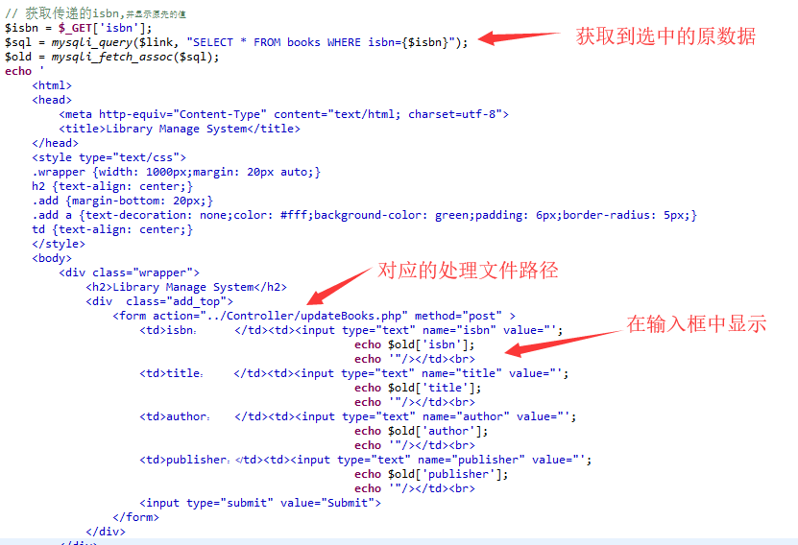
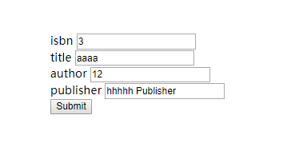
editBooks.php

Slide 8
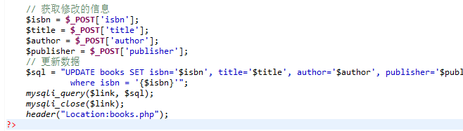
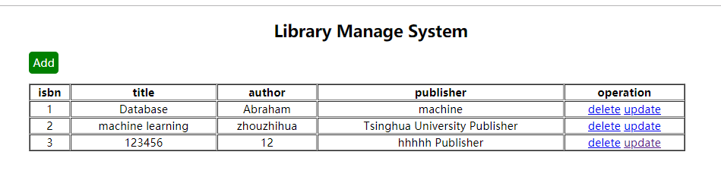
updateBooks.php

Slide 9
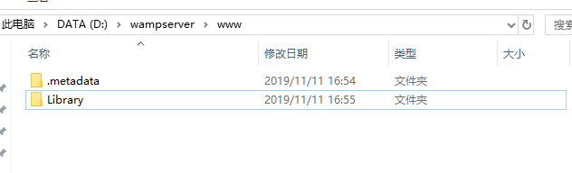
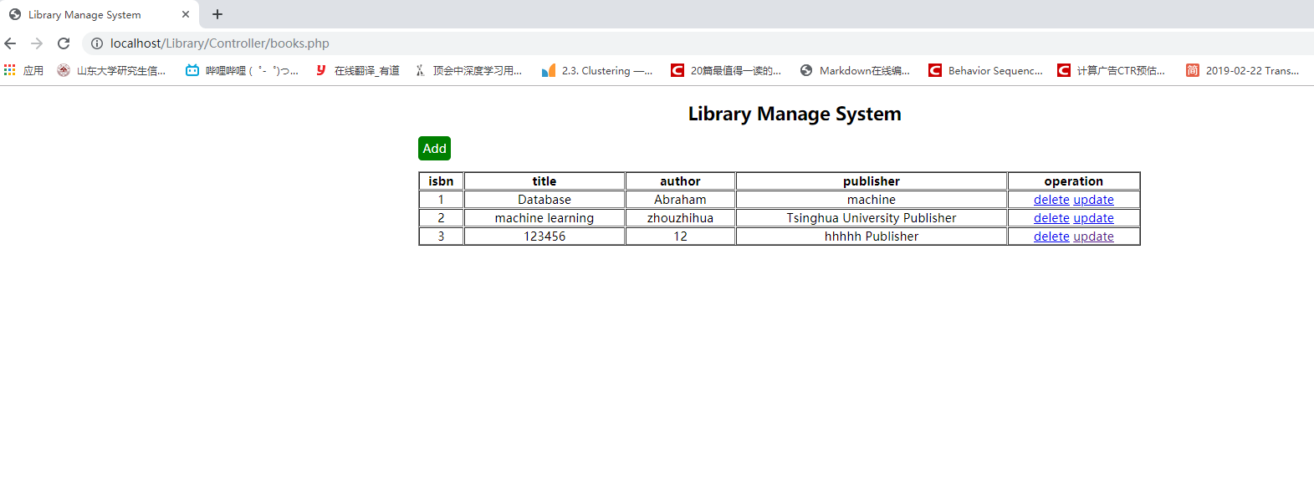
运行提供的项目
S1. 将解压的项目放在wampserver的www目录下
S2. 启动wampserver，在浏览器输入路径进行访问

Slide 10
安装wampserver教程：https://blog.csdn.net/weixin_44253824/article/details/85240932
eclipse for php搭建php项目：https://blog.csdn.net/shuxnhs/article/details/81034218
解决安装wampserver后不能访问mysql的问题（重置mysql密码，是否换端口号视情况而定）：
https://blog.csdn.net/long19901216/article/details/79278603
屏蔽页面warning信息（设为off）：https://blog.csdn.net/yygzs2012/article/details/62439221
软件安装包下载网盘链接(包含wampserver, eclipse for php, jdk1.8)：https://pan.baidu.com/s/1KAMG_szuwUuL3fMIe2ttCQ

